Slide 1
現在就是最好時機
最佳時刻、最優秀的公司、最出色的事業

Slide 2
現在就是最好時機
最佳時刻、最優秀的公司、最出色的事業

Slide 3


這個世界趨向電子化‥‥而且購物成了大趨勢！

Slide 4

香港也在轉變中。。。
更多香港的人喜歡到網上購物
86%的受訪者稱過去12個月內曾經在網上購物
10個人之中有8個都在網上購物
手機的依賴度越來越高

Slide 5
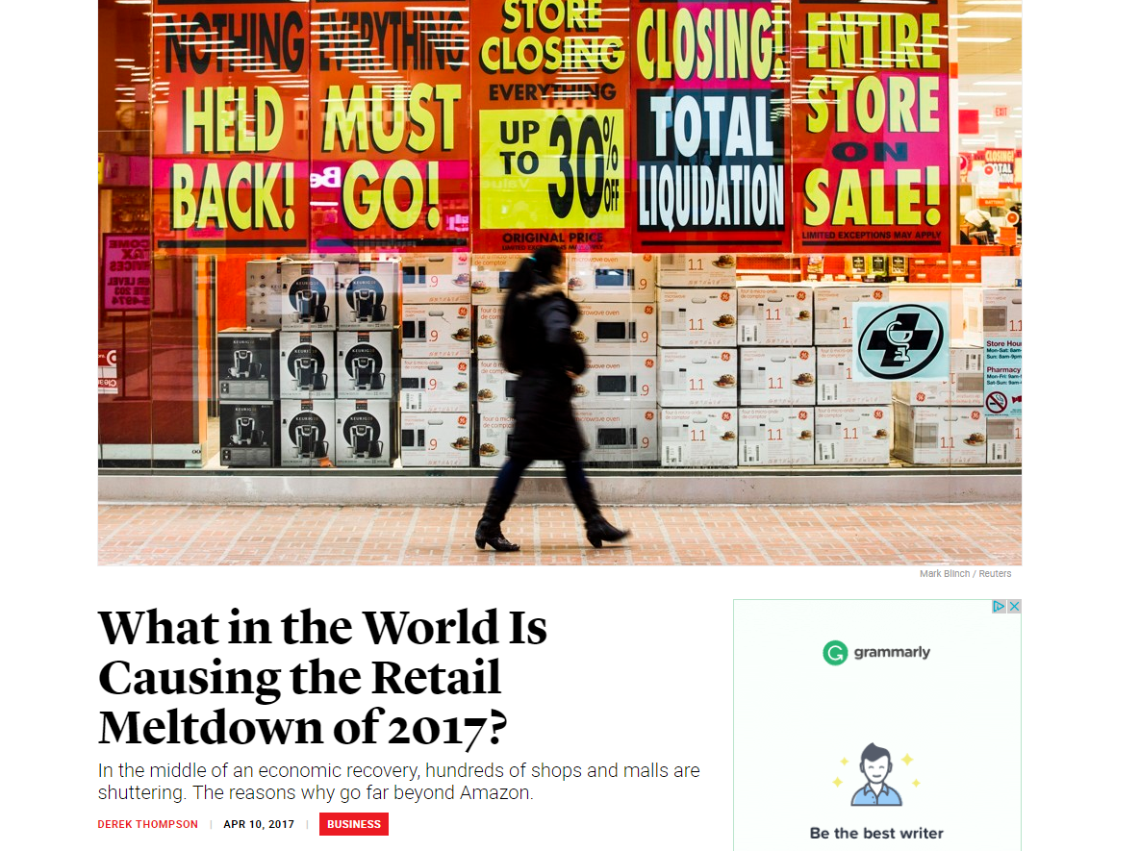

Slide 6

創業精神處於全盛時期！

Slide 7

嬰兒潮的人 仍然繼續工作
甚至在找尋第二份職業

Slide 8

千禧世代找尋機會...
重點
  財務捷徑
  個人獨立
  時間彈性
  社群
  與擁有經驗的人聯繫、穩定

Slide 9

收入未能趕上生活方式

Slide 10

互聯網普及度及社交媒體
現正達到高峰，而且持續增長

Slide 11

網上購物是高速增長的現象

Slide 12

美安公司提供證實可行的方法，讓創業家藉著擁有超連鎖事業而創造財富。

Slide 13
美安公司成立於1992年，是一家產品代理和互聯網行銷公司，專門從事一對一行銷及社交購物的服務。

Slide 14


4
的
四大基石

Slide 15
產品代理及SHOP.COM
全球管理業績紅利計劃
一對一行銷及購物年金
超連鎖事業發展系統
四大
基石

Slide 16
第一大基石
產品代理及SHOP.COM

Slide 17

產品代理
多元化產品及服務
  吸引各式各樣的顧客及夥伴
  隨著消費者需求而調整行銷
  消除生產投資的高成本
  可以找到最佳的製造商
  支援增加顧客的購物種類及一對一行銷

Slide 18
產品代理及美安大學
建立美安大學是為了定義並簡化產品代理的概念，使其融入數十億元商機的巿場。
美安大學亦為超連鎖店主提供支援，讓他們在開始超連鎖事業時，確定事業的發展方向。（事業中的事業）
美安大學也為超連鎖店主提供一套課程，讓他們增進產品知識及應用技巧，從而發展零售顧客基礎，並招募更多事業夥伴。

Slide 19
美安大學
健康與營養
抗衰老
化妝品
體重管理
個人護理及護膚
網頁設計
嬰幼兒保養及健康
事業主修
  管理業績紅利計劃
  購物年金
  網上購物
  網路行銷

Slide 20
第二大基石
第十六節 全球管理業績紅利計劃

Slide 21
全球管理業績紅利計劃
水平行銷 vs 垂直行銷
雙軌拓展...「2的威力」
架構
－支援團隊合作，人人皆能獲益
BV及IBV放置
業績累積（BV 365日；IBV 730日）
無分階層
超連鎖分店加入的商業發展中心

Slide 22












水平式行銷組織結構
垂直式行銷組織結構
鼓勵團隊合作
集結眾人的努力
人人皆享有100%的銷售和業績成果
收入潛力
並非取決於位置
房地產業、保險業、銷售業務、傳統企業
所有成員彼此競爭

Slide 23
全球管理業績紅利計劃
水平行銷vs垂直行銷
雙軌拓展...「2的威力」
架構
支援團隊合作，人人皆能獲益
BV及IBV放置
業績累積（BV 365日；IBV 730日）
無分階層
連鎖分店加入的商業發展中心

Slide 24
全球管理業績紅利計劃
全球一體化（國際連鎖分店加入發展中心)
收入基於其他超連鎖店主的成功
每月基本業務要求
  （50，100，150 BV；10，20，30 IBV；超連鎖管理系統月費及年度續約費；季度銷售報告）

Slide 25
全球管理業績紅利計劃
盈利與穩定
可傳承的事業
銷售系統vs購買系統
為支付最高的佣金而設
為成功而設...你能確實並實際上做到

Slide 26


a
系統化產品及服務銷售
主題、巿場、優勢、價值定位

Slide 27

產品與服務引領我們的超連鎖事業，每個人都希望擁有新產品。
每個超連鎖店主都必須成為產品代言人。
每個超連鎖店主都必須推銷產品及建立顧客份額。
每個超連鎖店主都必須對自己的成就負責任。
當每個人都一同分擔，團隊就會得到勝利。

Slide 28
銷售概念/銷售策略
I.M.P.A.C.T.
令銷售產品變得更輕易

Slide 29

Investigate
觀察

Slide 30

Meet
會面

Slide 31

Probe
探尋

Slide 32


Apply
應用

Slide 33

  Convince
說服

Slide 34

  Tie-up
連繫

Slide 35


修復、康復及保養
照顧身體不適
Isotonix®

Slide 36



市場概覽
18歲或以上人士，每5位當中便有1位經歷關節不適
每年超過5,000,000名人士因運動或休閒活動受傷導致需要停工休息
每年有超過3,000,000骨科手術
任何人士需要穩定發炎水平於健康狀態

Slide 37
好處
支援身體正常癒合過程
促進細胞健康
支援身體組織恢復及修復過程
支援健康免疫功能
支援健康關節功能

Slide 38
利潤方案
超連鎖店主價格 – HK$348
建議零售價格 – HK$486
產品賺取價值 – 40% (HK$138)
  BV- 33 / BV% - 73%
30 份量 （3 小瓶蓋 & 每食用份量價格 HK$16.2）
未測出基改成份
菠蘿酵素、白柳樹皮和蛋白酵素

Slide 39

營養解碼
可於UFMS
下載
支援資料
類別 – 健康與營養
Notes:
In the study conducted it was 540 mg of bromelain per day. Our product offers 544 mg per day.

Slide 40

Code: HK13986
UC: HK$348
SR: HK$486
BV: 33

Slide 41


生活的調味料
健康及長壽

Slide 42



市場概覽
18歲或以上人士
飲食不均衡
每日需與小童及成年人進行生理互動
任何於環境污染下生活及工作的人士
經常出埠（國內或國外）

Slide 43
好處
或支援肝臟健康
有助維持細胞健康與完整
有助維持健康的穀胱甘肽水平
隨年紀增長支援認知健康
提供抗氧化功能
Notes:
Crosses the blood brain barrier

Slide 44
利潤方案
超連鎖店主價格 – HK$280
建議零售價格 – HK$392
產品賺取價值 – 40% (HK$112)
  BV-25 / BV% -71%
30 份量 (每日平均價格 HK$13.06)
對比普通薑黃，薑黃精華生物利用率高出7 – 8倍
BCM-95、西蘭花籽萃取物、 硒
功效見於4 – 6星期內
Notes:
BCM – 95 , 100% natural , pure extract of tumeric, used most frequently for the scientific studies.

Slide 45
Code: HK13147
UC: HK$280
SR: HK$392
BV: 25

Slide 46


生命力、活力、視力及表現力
蝦紅素

Slide 47



市場概覽
49% 人口患有高血壓、 低密度脂質蛋白膽固醇過高或吸煙
31% 美國男士高密度脂質蛋白膽固醇 （好膽固醇）水平過
內力運動員
年齡超過40歲的男士及女士
有益於長壽

Slide 48
好處
支援心血管健康
促進視力健康
有助避免眼睛出現氧化壓力
支援眼睛對焦功能
提供強效抗氧化防護

Slide 49
利潤方案
超連鎖店主價格 – HK$258
建議零售價格 – HK$361
產品賺取價值 – 40% (HK$103)
  BV- 23.5 / BV% - 72%
30 份量 – 6 毫克（每食用份量價格HK$12.03）
AstaREAL 蝦紅素
Orac值 (28,222) 達超級食物
強效抗氧化物
未測出基改成份
Notes:
Oxygen Radical Absorbance Capacity method of measuring antioxidant capacities in biological samples in vitro.( artificial environment)
Asta Real Astaxanthin, cultivated micro algae in state of the art facilities
Super antioxidant, this is because it will not become a pro oxidant

Slide 50
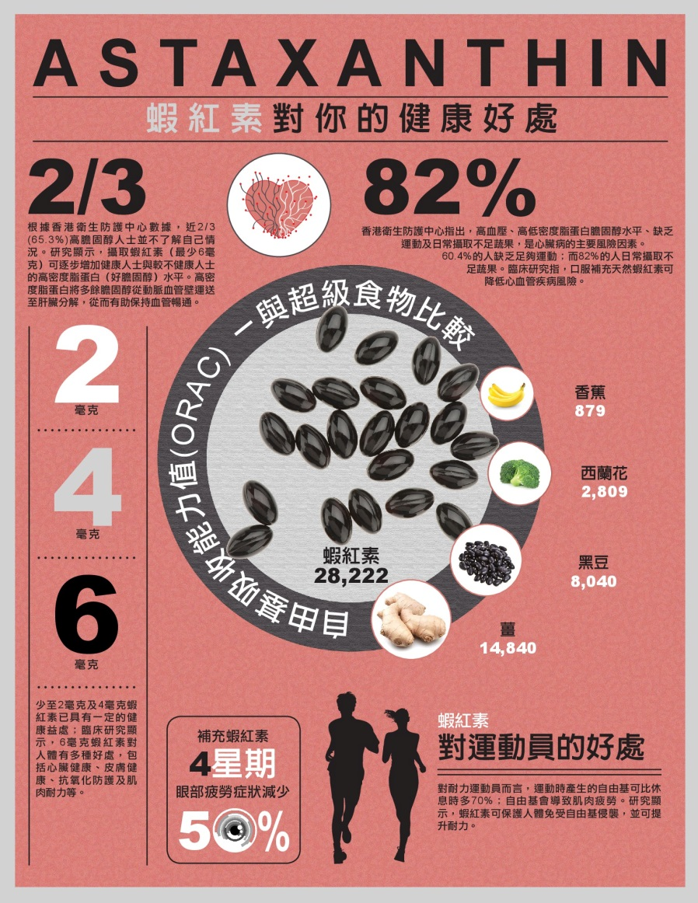
營養解碼
可於UFMS
下載
支援資料
類別 – 健康與營養

Slide 51

Code: HK14500
UC: HK$258
SR: HK$361
BV: 23.5

Slide 52

減重、脂肪過剩及與肥胖身形戰鬥
「消脂同時保持肌肉量 」

Slide 53


市場概覽
全球有21億人口超重
39% 香港成年人超重
任何不良飲食習慣人士
任何體重指標偏高人士
希望減少身體脂肪人士

Slide 54
好處
支援健康減重
支援生熱作用和脂肪分解作用
或有助提升能量
或有助抑制食慾

Slide 55
利潤方案
超連鎖店主價格 – HK$313
建議零售價格 – HK$438
產品賺取價值 – 40% (HK$125)
  BV- 25 / BV% - 63%
60 份量 （3 粒膠囊 & 每食用份量價格HK$7.3）
不含麩質
Svetol – 支援對健康體重管理的正面影響
Notes:
The 65% return on COGs is a result at a very good suggested retail price at $39.95

Slide 56

產品單張
下載
支援資料
類別 – 健康與營養

Slide 57
TLS® Thermochrome™
消脂配方 – 青咖啡豆精華
Code: HK6406
UC: HK$313
SR: $438
BV: 25

Slide 58

TLS® CORE 高效修身配方
控醣‧控脂二合一
去除多餘脂肪及控制碳水化合物

Slide 59

市場概覽
39% 香港成年人超重
任何希望改變生活模式的成年人
或有慢性健康問題的成年人
  心臟健康
  糖尿病
  退化性關節炎
體重指標超過23的成年人

Slide 60
好處
促進身體質量指數(BMI)下降
有助促進減重
抑制澱粉酵素，減慢碳水化合物吸收至血液
有助抑制身體吸收碳水化合物

Slide 61
利潤方案
超連鎖店主價格 – HK$360
建議零售價格 – HK$503
產品賺取價值 – 40% (HK$143)
  BV- 32 / BV% - 71%
每食用份量價格 – HK$16.75
  每日兩次，每次2粒
不含麩質
  素食品
Notes:
The 65% return on COGs is a result at a very good suggested retail price at $39.95

Slide 62
TLS® CORE 高效修身配方
控醣‧控脂二合一
Code: HK6462 / HKIBV6462
UC: HK$360
SR: HK$503
BV: 32
IBV: 32

Slide 63


Vitashield
維他命C+E肌活保濕修護霜
讓你的肌膚保持年輕！

Slide 64

市場概覽
肌膚衰老問題人士
皮膚失去彈性人士
任何希望緩阻肌膚衰老過程之人士
任何希望減慢細紋及皺紋出現的成年人

Slide 65
好處
可即時被吸收，令肌膚如絲柔滑
滋潤肌膚，並減淡細紋
令肌膚外表和觸感更加年輕；面部輪廓更加分明，展現年輕光彩
減低壓力、疲勞、吸煙、污染和環境侵害帶來的影響

Slide 66
利潤方案
產品代號 – HK1208
超連鎖店主價格 – HK$332
建議零售價格 – HK$465
產品賺取價值 – 40% (HK$133)
  BV: 34 / BV% - 80%
微脂粒輸送系統
玻尿酸

Slide 67
Vitashield
維他命C+E肌活保濕修護霜
Code: HK1208
UC: HK$332
SR: HK$465
BV: 34

Slide 68

高效營養組合
穩固的營養基礎有助促進長期健康、最佳營養

Slide 69
利潤方案
超連鎖店主價格 – HK$702
建議零售價格 – HK$983
  節省 25% - 原價 HK$1313
產品賺取價值 – 40% (HK$281)
  BV: 50 / BV% - 57%
90 份量綜合維他命
90 份量全效維他命B群
60 份量奧米加3

Slide 70
高效營養組合
Code: HK6475/HK6475IBV
UC: HK$702
SR: HK$983
BV: 50
IBV: 50

Slide 71

Isotonix® 基本營養組合
提供人體必需的
維他命、礦物質和營養

Slide 72
利潤方案
超連鎖店主價格 – HK$891
建議零售價格 – HK$1248
  節省 25% -原價 HK$1,664
產品賺取價值 - 40% (HK$357)
  BV – 66 / BV% - 60%
各90 份量; 鈣高效吸收沖飲除外 – 45份量

Slide 73
基本營養組合
Code: HK6459/HK6459IBV
UC: HK$891
SR: HK$1,248
BV: 66
IBV: 66

Slide 74
Systemized Selling of Products and Services
Theme, Market, Benefits, Value Proposition

Slide 75
第三大基石
一對一行銷及購物年金

Slide 76
一對一行銷及購物年金
一對一行銷就是顧客關係管理（CRM） 這著重與顧客的個人化互動，從而增加顧客的購物種類。向現有顧客銷售產品或服務，比獲得一位新顧客容易。

Slide 77
一對一行銷及購物年金
Dr. Martha Rogers及Don Peppers於1993年的突破。科技會主宰商業的新方向。著作：《一對一的未來》。這關乎追蹤顧客，由為產品找尋顧客，轉成為顧客找尋產品。這關乎科技以及人們如何收集顧客的資訊。
傳統的大眾化巿場打造一項產品，然後嘗試為產品找到顧客。

Slide 78
購物年金
購物年金是個革新的槪念，幫助聰明消費者透過SHOP.COM轉消費為收入。
這不同於銀行提供的一般年金計劃 你不需要事先投資一大筆款項。你的投資就是你原來每日的消費。在SHOP.COM上購物，你可獲得高達50%現金回贈。轉換你的消費為收入！

Slide 79
第四大基石
超連鎖事業發展系統

Slide 80
超連鎖事業發展系統...
一組強大的事業系統，當你跟隨系統，
就會帶領你成功建立超連鎖事業
  成功五要訣
  全球會議聯盟系統（GMTSS）
  招募系統／起步指南
  ABC複製跟進法
  銷售系統
  全球管理業績紅利計劃
  登記系統
  授證訓練系統
  主管超連鎖店主計劃
  購物年金卓越成員

Slide 81
一對一會談
一對一會談
一對一會談
一對一會談
一對一會談
一對一會談
一對一會談
一對一會談
一對一會談
一對一會談
一對一會談
一對一會談
家庭事業説明會／超連鎖事業説明會
家庭事業説明會／超連鎖事業説明會
家庭事業説明會／超連鎖事業説明會
家庭事業説明會／超連鎖事業説明會
成功五要訣
新超連鎖店主訓練
授證經理級訓練
成功五要訣
新超連鎖店主訓練
授證經理級訓練
成功五要訣
新超連鎖店主訓練
授證經理級訓練
成功五要訣
新超連鎖店主訓練
授證經理級訓練
本地研討會
本地研討會
本地研討會
本地研討會
本地研討會
本地研討會
年會

Slide 82


Slide 83
4
的
基石

Slide 84

2017
策略大計

Slide 85


策略大計
目標
專注如何使數十億元的商機成為真實，同時享受箇中樂趣。
傾盡我們一切努力，成功打造歷史性的革新，從而改變人們的購物方式。

Slide 86

策略的思考...
25年前到現在...
未來五年最為重要。在過去25年基礎上奠定新的里程碑，將夢想變成現實。
未來十年會是怎樣？ 打造重大的轉變。
我們作為超連鎖店主，應該可以享受生活、事業及人生。
我們每日做的事非常重要 我們超連鎖店主群體是個活躍的有機體。我們必須維持活躍並持續向前。

Slide 87
策略的思考...
我們的公司著重於兩個重點 美安大學...這是事業中的事業，以及購物年金
SHOP.COM設立的原意是為銷售利潤及增長開拓第二個渠道。將管理業績紅利計劃與SHOP.COM結合是巨大的任務。
最大化發揮美安基石的作用。
作為超連鎖店主，我們要專注於產生效果的活動上。
每位超連鎖店主必須明白「我是」的力量。

Slide 88
策略的思考...
我們的頭號產品是信念。
業績從何而來。人選從何而來？ 是自動出現的嗎？ 這需要持續的行動。
過去一年競爭的衝擊削弱了我們的增長 我們需要更了解需要作出哪些行動。
我們需要起始時的熱誠。我們今天就要找尋那一份熱誠。
每位超連鎖店主都必須了解自己的「為什麼」

Slide 89
策略的思考...
SHOP.COM會繼續吸引網上的顧客並帶來潛在的人選，而且不斷提升購物體驗。
發展全球會議聯盟系統（GMTSS）
拓展巿場分銷
繼續完成全球一體化的進程。

Slide 90

你知道你的「為甚麼」嗎？你可以解釋一下嗎？
我們做甚麼以及如何做必須要非常清楚，其他人才能跟隨。你要達到最大的成功，你的為甚麼就必須很清楚。
尋找你的熱誠

Slide 91


公司的重點：
兩個重要的地方
大學主修或分科 事業中的事業
購物年金

Slide 92

決心... 「成功的革新」
團隊、團隊、團隊！
我們同心合力能達到更大的成就。
整體的效果總比每個部份的總和大。

Slide 93

多層次行銷公司
Amazon.com
賺快錢計劃
一宗交易
了解我們
不是

Slide 94

Herbalife（康寶萊）與美國公平交易委員會和解
資料來源：https://www.nytimes.com/2017/03/16/movies/betting-on-zero-review.html
https://www.usatoday.com/story/tech/2016/05/05/herbalife-stock-jumps-possible-ftc-settlement/83986024/
https://www.usatoday.com/story/money/2016/07/15/federal-trade-commission-herbalife/87119208/
https://www.ftc.gov/enforcement/cases-proceedings/142-3037/herbalife-international-america-inc-et-al

Slide 95
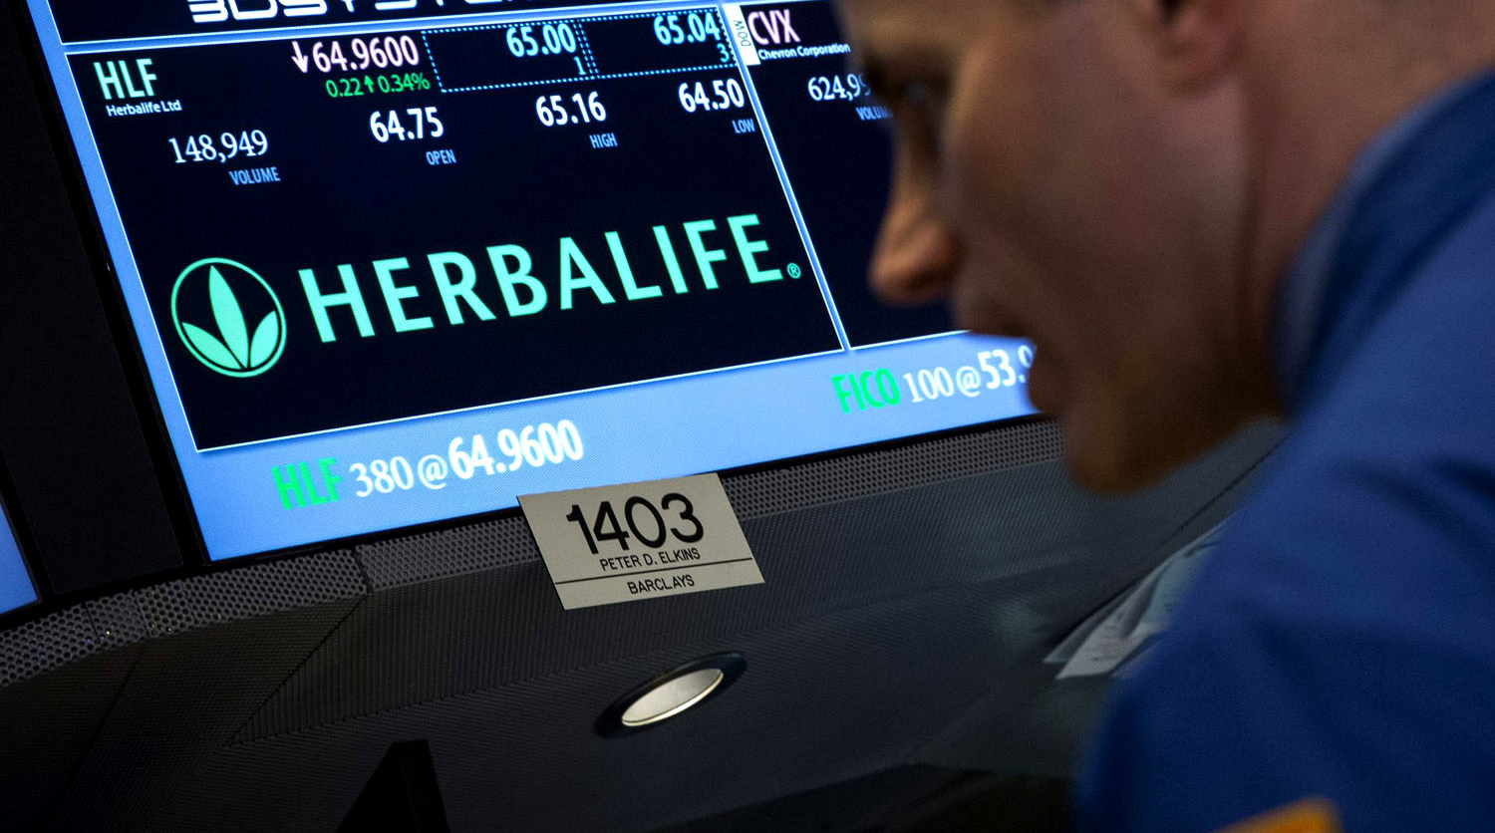
Herbalife（康寶萊）與美國公平交易委員會和解
結果 – 2016年7月15日達成以美金2億的金額和解
Herbalife繼續營業，但已經不是「一切如常營業」。
直銷業新聞稱之為「直銷業史上非常的時刻，是反思與革命的一刻。」
資料來源：https://www.nytimes.com/2017/03/16/movies/betting-on-zero-review.html
https://www.usatoday.com/story/tech/2016/05/05/herbalife-stock-jumps-possible-ftc-settlement/83986024/
https://www.usatoday.com/story/money/2016/07/15/federal-trade-commission-herbalife/87119208/
https://www.ftc.gov/enforcement/cases-proceedings/142-3037/herbalife-international-america-inc-et-al

Slide 96

四個需要檢視的領域
專注在佣金計劃以外對消費者的零售
  事實：以自我消費為主的事業是無法持續的。針對基於個人消費而產生佣金利潤的做法將有新的限制。監管機構也不能接受。針對基於個人消費而產生佣金利潤的做法將有新的限制。
  美國公平交易委員會指稱Herbalife的商業做法意圖鼓勵招募。
從優惠顧客中區別出獨立經銷商
  不合格的顧問與獨立經銷的權益應有不同。不合格的顧問可以用折扣購買產品，但不能招募或銷售產品。
  很明顯地，對此公司必須要有新的策略，以決定你要將人們簽約成為優惠顧客或成為獨立事業顧問。
資料來源：https://www.nytimes.com/2017/03/16/movies/betting-on-zero-review.html
https://www.usatoday.com/story/tech/2016/05/05/herbalife-stock-jumps-possible-ftc-settlement/83986024/
https://www.usatoday.com/story/money/2016/07/15/federal-trade-commission-herbalife/87119208/
https://www.ftc.gov/enforcement/cases-proceedings/142-3037/herbalife-international-america-inc-et-al

Slide 97
四個需要檢視的領域
對收入宣稱要警惕
  美國公平交易委員會稱，herbalife涉及的指控包括數筆有關入會者被誤導，加入Herbalife事業之後可能可以賺取的金額。
強力主張
  需要在直銷／多層傳銷管道中加大力度，做好自律的工作。
  公司需要好好地評估客戶服務，巿場行銷，產品創新和商業倫理方面的業務行為
  「多層次傳銷產業需要專注於不參與不公平和欺騙性的業務行為。」－Edith Ramirez，美國公平交易委員會主席
資料來源：https://www.nytimes.com/2017/03/16/movies/betting-on-zero-review.html
https://www.usatoday.com/story/tech/2016/05/05/herbalife-stock-jumps-possible-ftc-settlement/83986024/
https://www.usatoday.com/story/money/2016/07/15/federal-trade-commission-herbalife/87119208/
https://www.ftc.gov/enforcement/cases-proceedings/142-3037/herbalife-international-america-inc-et-al

Slide 98

Jeunesse(婕斯)的高級直銷商面臨金字塔、商業貪污的指控以及不實廣告的抱怨
資料來源：https://www.truthinadvertising.org/wp-content/uploads/2015/10/10-19-15-Letter-from-TINA-to-FTC-re-Jeunesse.pdf
https://www.truthinadvertising.org/wp-content/uploads/2016/08/Alboltin-v-Jeunesse-complaint.pdf
https://www.truthinadvertising.org/jeunesse-top-distributors-face-pyramid-scheme-racketeering-allegations/
https://www.truthinadvertising.org/wp-content/uploads/2017/01/Tsai-v.-Jeunesse-2-watermarked.pdf

Slide 99

針對佛羅里達州的多層傳銷公司婕斯的起訴中，控告其高級直銷商與公司高級主管涉入金字塔與勒索的指控。
此訴訟應視為一警鐘，呼籲遏止那些重視招募勝於零售，以及宣稱過高收入的行為。
資料來源：https://www.truthinadvertising.org/wp-content/uploads/2015/10/10-19-15-Letter-from-TINA-to-FTC-re-Jeunesse.pdf
https://www.truthinadvertising.org/wp-content/uploads/2016/08/Alboltin-v-Jeunesse-complaint.pdf
https://www.truthinadvertising.org/jeunesse-top-distributors-face-pyramid-scheme-racketeering-allegations/
https://www.truthinadvertising.org/wp-content/uploads/2017/01/Tsai-v.-Jeunesse-2-watermarked.pdf

Slide 100
暗盤交易－每個月提供20萬美元給一些高級直銷商作為其業務發展之用，但卻未將此舉揭露予低層直銷商。
以付費方式取得更高的佣金收入...
  投資金額超過US$1,849，以快速賺取與「鑽石級」直銷商相同百分比的佣金收入。
資料來源：https://www.truthinadvertising.org/wp-content/uploads/2015/10/10-19-15-Letter-from-TINA-to-FTC-re-Jeunesse.pdf
https://www.truthinadvertising.org/wp-content/uploads/2016/08/Alboltin-v-Jeunesse-complaint.pdf
https://www.truthinadvertising.org/jeunesse-top-distributors-face-pyramid-scheme-racketeering-allegations/
https://www.truthinadvertising.org/wp-content/uploads/2017/01/Tsai-v.-Jeunesse-2-watermarked.pdf

Slide 101
公佈未達成資格的高級直銷商晉升級別的錯誤資訊，誤導群眾認為晉升該級別是輕而易舉的一件事。
資料來源：https://www.truthinadvertising.org/wp-content/uploads/2015/10/10-19-15-Letter-from-TINA-to-FTC-re-Jeunesse.pdf
https://www.truthinadvertising.org/wp-content/uploads/2016/08/Alboltin-v-Jeunesse-complaint.pdf
https://www.truthinadvertising.org/jeunesse-top-distributors-face-pyramid-scheme-racketeering-allegations/
https://www.truthinadvertising.org/wp-content/uploads/2017/01/Tsai-v.-Jeunesse-2-watermarked.pdf

Slide 102

來自亞利桑那州的維瑪與美國公平交易委員會達成和解，同意停止金字塔的業務行為－2016年12月15日。
資料來源：https://www.forbes.com/sites/antoinegara/2015/08/26/federal-trade-commission-calls-vemma-a-pyramid-scheme-that-preys-on-young-adults/#1d45c0ec1ed3
https://www.usatoday.com/story/money/business/2015/09/02/energy-drink-firm-vemma-ended-feds-sights/71612288/

Slide 103

維瑪同意停止金字塔的業務行為
聯邦法院將命令，除非大多數的收入是來自於銷售給真正的顧客，而不是銷售給其他的直銷商，否則禁止支付獎金。
維瑪必須停止欺壓性的收入宣言和無根據的療效宣言。
在一些情況下，法院判定維瑪公司需支付2.38億美元。
在一些情況下，法院判定維瑪直銷商需支付670萬美元。
資料來源：https://www.forbes.com/sites/antoinegara/2015/08/26/federal-trade-commission-calls-vemma-a-pyramid-scheme-that-preys-on-young-adults/#1d45c0ec1ed3
https://www.usatoday.com/story/money/business/2015/09/02/energy-drink-firm-vemma-ended-feds-sights/71612288/

Slide 104
等候美國公平交易委員會判決的多層傳銷公司（反勒索及受賄組織法）
  Steam Energy
  Visalis

Slide 105
就以上所見，受法庭裁決而且失業的數百人，你可以清楚看到多層次傳銷業為甚麼會消失。
美安公司已經營運了25年，我們為了它依然能夠在前往成功的旅程中急速發展，創造超連鎖事業的成就及未來的經濟。

Slide 106

一個獨特複合模式，此模式將產品代理、互聯網行銷及一對一行銷的理念融入以零售為本的傳統分銷模式。
一家獲得連續90個季度增長的公司
我們
是

Slide 107

威力在於架構
在管理業績紅利計劃（MPCP）下，必須完成必要的訓練才能賺取佣金
MPCP保證可依據零售業績賺取佣金，這由公司的佣金系統算出，相關要求包括送交必要的文件（925表格、1001表格、1000表格）
產品的銷售（70-30規定）
同意參加授證經理級訓練
送交季度銷售報告，確認有HK$1500的產品是銷售給紅利計劃以外的最少兩名顧客

Slide 108
威力在於架構
獲利能力與穩定性是基於每週累積的新產生以及重新產生的業績點數和獎勵業績點數，而不會每月歸零。（這樣在持續的零售利潤外，還有可能賺取永續收入。）

Slide 109
威力在於架構
系統追蹤顧客的消費，並予以現金回贈，而推薦他人消費也可獲得現金回贈，還有每天數以千計的產品讓你省錢。

Slide 110
威力在於架構
無需誇大言辭 － 我們只需直接講出事實
人人都負擔自己的一份，防止被動的收入
每位超連鎖店主都有管理責任

Slide 111
威力在於架構
現有系統提供架構的問責性，以確保紅利計劃的長期完整性，以及遵循美安開展業務的每一巿場的管理法規。

Slide 112

專業手冊第二部分 政策與程序
美安公司建基於確保你長期的獲利能力及穩定性。
不要讓不實的宣傳遮蓋專業經驗。
JR完全掌管建立
美安公司！
這一套完善的理念基於真實的生活體驗。

Slide 113

美安公司｜SHOP.COM的優勢
美安大學
藉助購物年金計劃，轉消費為收入
SHOP.COM
SHOP Local夥伴商店計劃
透過先進科技、互聯網以及衆人之力，我們會改變人們的購物方式，並創造未來新經濟。

Slide 114

美安公司｜SHOP.COM的承諾
            重新專注努力使購物年金更加以顧客為中心 － 讓超連鎖店主及優惠顧客更容易完成從購物年金評量至實際下訂單的過程。

Slide 115

美安昔日與現在
我們銷售的頭號產品是信念！
我們抱有使命，也一直熱衷與人們分享這使命。
我們傳送訊息就如傳福音一樣，因為這適用於所有人。
今日我們的訊息更簡單，「轉換你的消費為收入」。
我們的目標：50,000名購物年金卓越成員。
成為主管超連鎖店主（MUFO）
Notes:
This part not in PPT

Slide 116

購物年金
卓越成員
一個日曆季度中購買1500 BV的產品
每個季度從SHOP.COM上消費達HK$23,000
網上購物年金評量
如果一個家庭平均消費大約HK$30,000在家居生活所需上，他們只需簡單改變購物習慣，就可以將最多HK$12,000轉移到從SHOP.COM上購買...而對於主管超連鎖店主。

Slide 117

主管超連鎖店主計劃
一個結構系統，能確認並量化成功超連鎖店主的業務活動。

Slide 118

潛在夥伴想知道
我可以賺多少？
我要做什麼來賺到______？
這需要用多少時間？

Slide 119

主管超連鎖店主季度資格
－ 初始要求
完成購物年金評量 －（成為購物年金成員）
持續訂用超連鎖管理系統（UFMS）
季度內購買總值為 1,500 BV 的產品。
你與你的顧客共需在夥伴商店消費滿HK$11,500。

Slide 120
主管超連鎖店主季度資格
－ 初始要求
填入你在該季度親自推薦的兩位合格且夠格的超連鎖店主的姓名
6. a. 參加或舉辦過一次新超連鎖店主訓練。
  b. 參加或舉辦過一次成功五要訣訓練。
  c. 每個日曆年度參加或舉辦過一次授證經理級訓練。
  d. 購買至少三張香港大會或香港領袖訓練會議的門票
7. 完成「成功五要訣測試」，正確率最少50%和/或在該季度賺取最少HK$6900的佣金（BV和/或IBV）。

Slide 121





對主管超連鎖店主的表揚
初次達到主管超連鎖店主合格標準，你會得到一枚UFO徽章，同時你的名字會刊登在超連鎖事業雜誌。
再次達到主管超連鎖店主合格標準，你的名字會刊登在超連鎖事業雜誌。
在一個日曆年度的四個季度中，你有三個季度達到主管超連鎖店主再次合格標準，你的名字和照片會刊登在超連鎖事業雜誌，並獲得一個星鑽。

Slide 122
成為主管超連鎖店主及購物年金卓越成員在財務上有何不同？

Slide 123
主管超連鎖店主／購物年金卓越成員的確有所不同
標準／以下例子
以下例子只包含於2015年1月1日前加入的超連鎖店主
分析是根據2015年的佣金計算
以下例子只包含在2015或2016年賺取過佣金的超連鎖店主
只包含2015年1月1日後有使用超連鎖事業自動購貨下過自動購貨訂單的超連鎖店主

Slide 124
主管超連鎖店主／購物年金卓越成員的確有所不同
標準／以下例子
超連鎖店主（UFO） － 無額外標準
主管超連鎖店主 － 達到主管超連鎖店主的UFO
達到SABP資格要求的UFO － 至少兩個季度達到購物年金紅利計劃資格要求的超連鎖店主
達到SABP資格要求的MUFO － 至少兩個季度達到購物年金紅利計劃資格要求的主管超連鎖店主

Slide 125
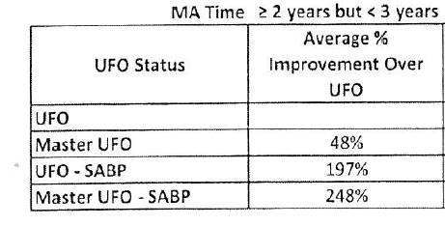

主管超連鎖店主

Slide 126
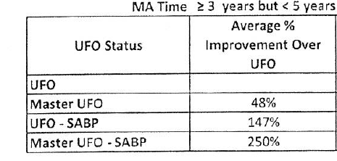
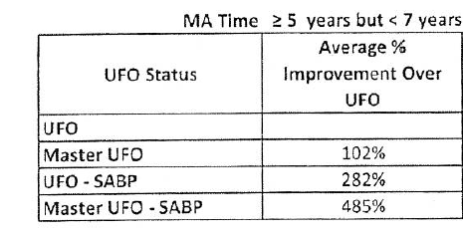
主管超連鎖店主

Slide 127
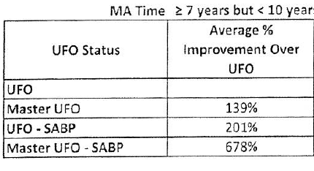
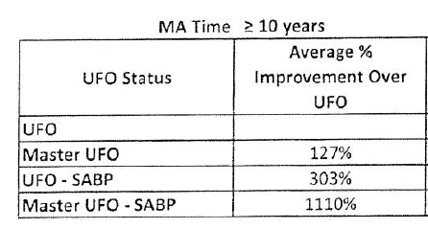
主管超連鎖店主

Slide 128


管理業績紅利計劃的優勢³
美安大學
購物年金
SHOP.COM
超連鎖事業發展系統
倍數成長
+
+
=
美安提供超連鎖店主及顧客的追蹤系統、先進科技、人才動力，再加上人人都購物消費產生的威力
各式各樣工具互相配合；起步指南、虛擬夥伴、主管超連鎖店主計劃、購物年金紅利計劃、購物年金卓越成員

Slide 129
現在就是最好時機….
發展你的超連鎖事業，改變人們的購物方式，並創造未來新經濟。

